Slide 1
«Un vomitatore carnivoro»
Sarah Contorno
Università degli studi di Trieste
Scuola di Specializzazione in Pediatria

Slide 2
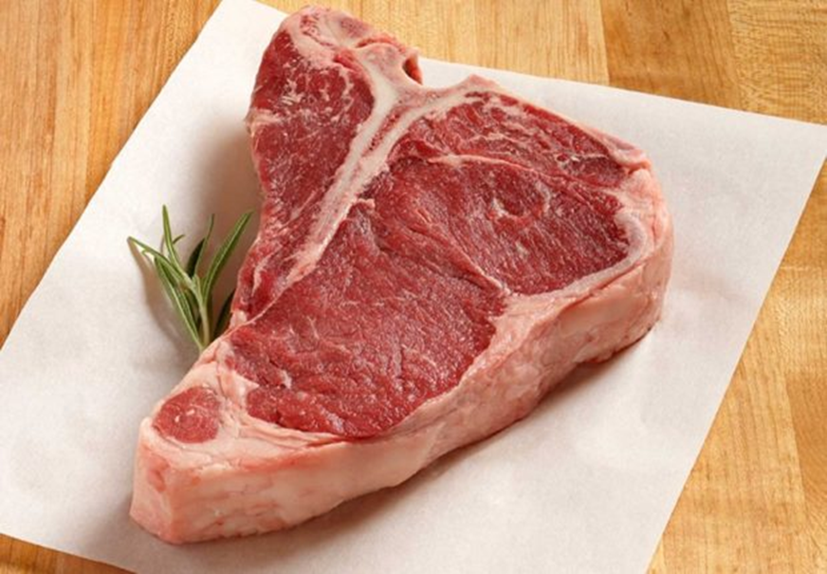
Bruno, 5 anni
Vomiti ripetuti
(senza febbre né diarrea)
Ipoglicemia (23 mg/dL)
Transaminasi mosse (AST 48 UI/L, ALT 42 UI/L)
Eco addome: epatomegalia con steatosi
un’unica domanda!
«Crisi convulsive» in apiressia negli ultimi due anni
Cosa mangia?
«Bruno è un carnivoro!
Non mangia mai frutta e verdura e non ama i dolci…»
un solo esame!
Transferrina desialata: 5,9 % (v.n. < 2)

Slide 3
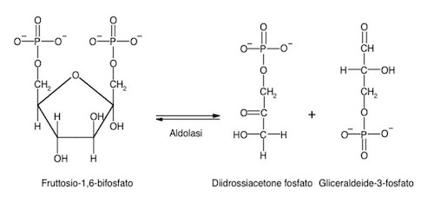
Fruttosemia (Intolleranza ereditaria al fruttosio)
VOMITATORE CARNIVORO
dosa la transferrina desialata
Trasmissione AR
Deficit di aldolasi B
Fegato
Rene

